Slide 1









ＵＳＲ ＨＵＢ
１１１年度教育部高等教育深耕 ＵＳＲ ＨＵＢ
大學社會責任實踐基地種子培育計畫
國立臺中教育大學英語學系 | 國小雙語教學教師社群基地計畫
方案計畫主持人 洪月女副教授
系列共備研習教學簡案
中年級彈性課程
田園樂My recipe
臺北市文山區永建國小 黃晶瑩
臺北市文山區明道國小 林雅婷
臺北市中山區懷生國小 蔡余欣

Slide 2
My recipe
田園樂
中年級彈性學習課程共備研習
臺北市永建國小 黃晶瑩 Leslie
臺北市明道國小 林雅婷 Ann
臺北市懷生國小 蔡余欣 Cynthia

Slide 3
什麼是彈性學習課程?
十二年國民基本教育課程類型區分為二大類：「部定課程」與 「校訂課程」。「校訂課程」由學校安排，以形塑學校教育願景及強 化學生適性發展。在國民小學及國民中學為「彈性學習課程」，包 含跨領域統整性主題／專題／議題探究課程，社團活動與技藝課 程，特殊需求領域課程，以及本土語文／新住民語文、服務學習、 戶外教育、班際或校際交流、自治活動、班級輔導、學生自主學 習、領域補救教學等其他類課程（教育部，2014）。
教育階段＼課程類型 |  | 部定課程 | 校訂課程
國民小學 |  | 領域學習課程 | 彈性學習課程
國民中學
高級中等學校 | 普通型高級中等學校 | 一般科目 專業科目 實習科目 | 校訂必修課程 選修課程 團體活動時間 彈性學習時間

Slide 4
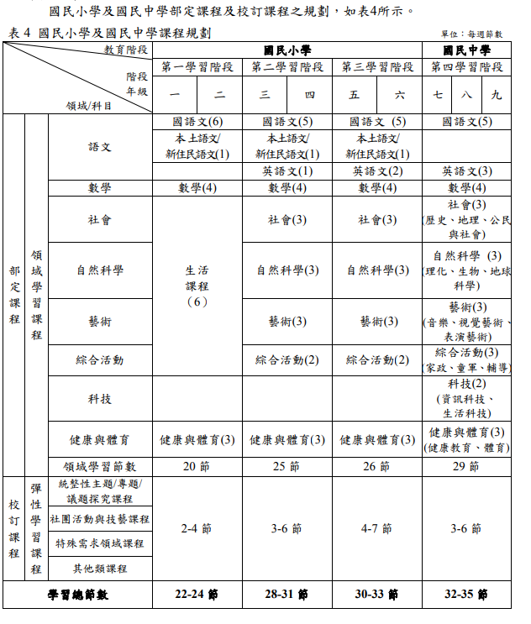
取自教育部十二年國教總綱

Slide 5
彈性學習定義
一、彈性學習課程由學校自行規劃辦理全校性、全年級或班群學習活動，提升學生學習興趣並鼓勵適性發展，落實學校本位及特色課程。依照學校及各學習階段的學生特性，可選擇統整性主題／專題／議題探究、社團活動與技藝課程、特殊需求領域課程或是其他類課程進行規劃，經學校課程發展委員會通過後實 施。
二、彈性學習課程可以跨領域／科目或結合各項議題，發展「統整性主題／專題／議題探究課程」，強化知能整合與生活運用能 力。
三、「社團活動」可開設跨領域／科目相關的學習活動，讓學生依興趣及能力分組選修，與其他班級學生共同上課。
四、「技藝課程」部分，以促進手眼身心等感官統合、習得生活 需實用技能、培養勞動神聖精神、探索人與科技及工作世界的 關係之課程為主，例如可開設作物栽種，運用機具、材料和資 料進行創意設計與製作課程，或開設與技術型高級中等學校各 群科技能領域專業與實習科目銜接的技藝課程等，讓學生依照 興趣與性向自由選修。
主要目標: 連結各學科的關連性

Slide 6
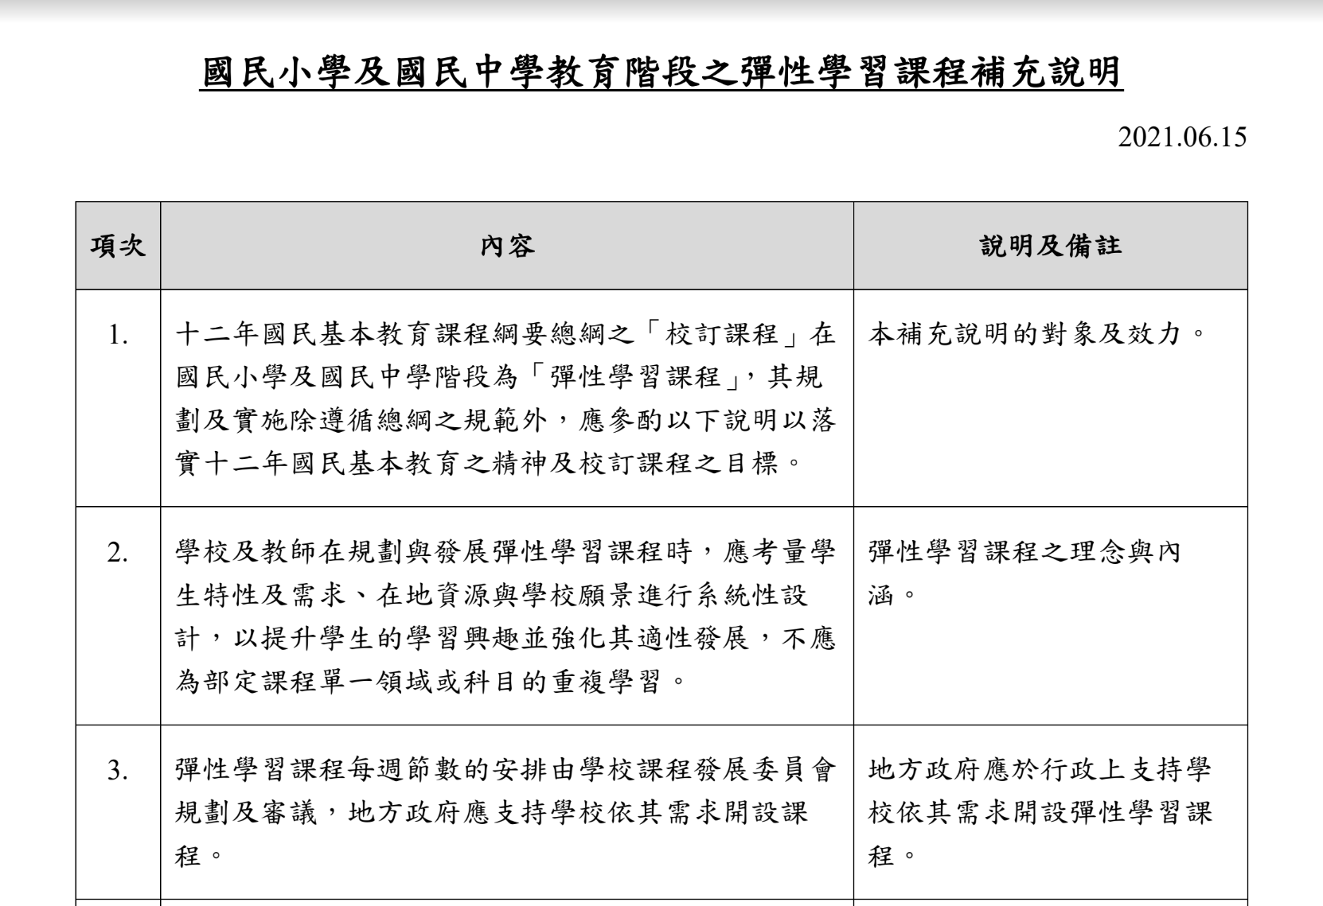

Slide 7
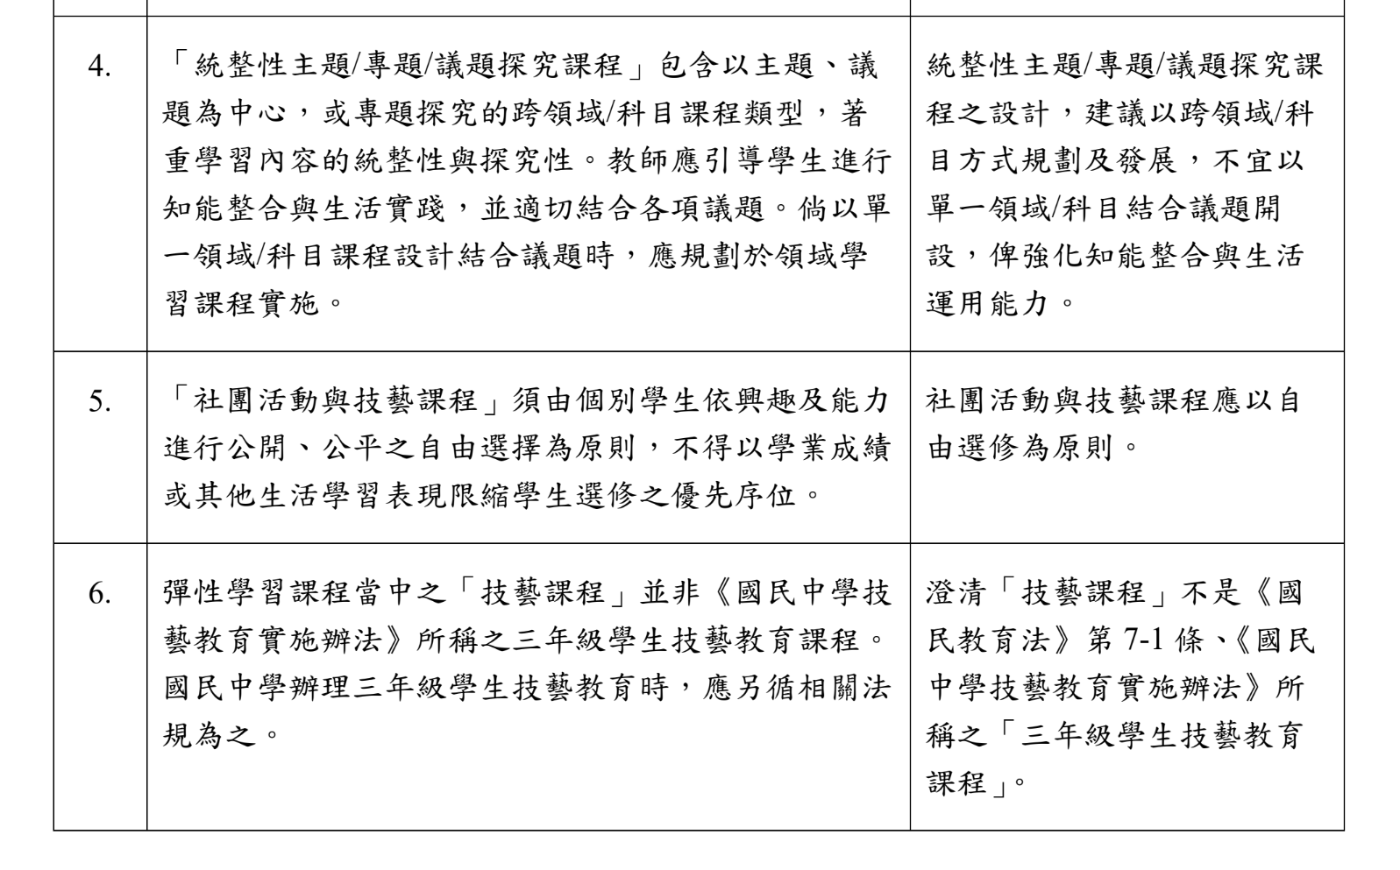

Slide 8
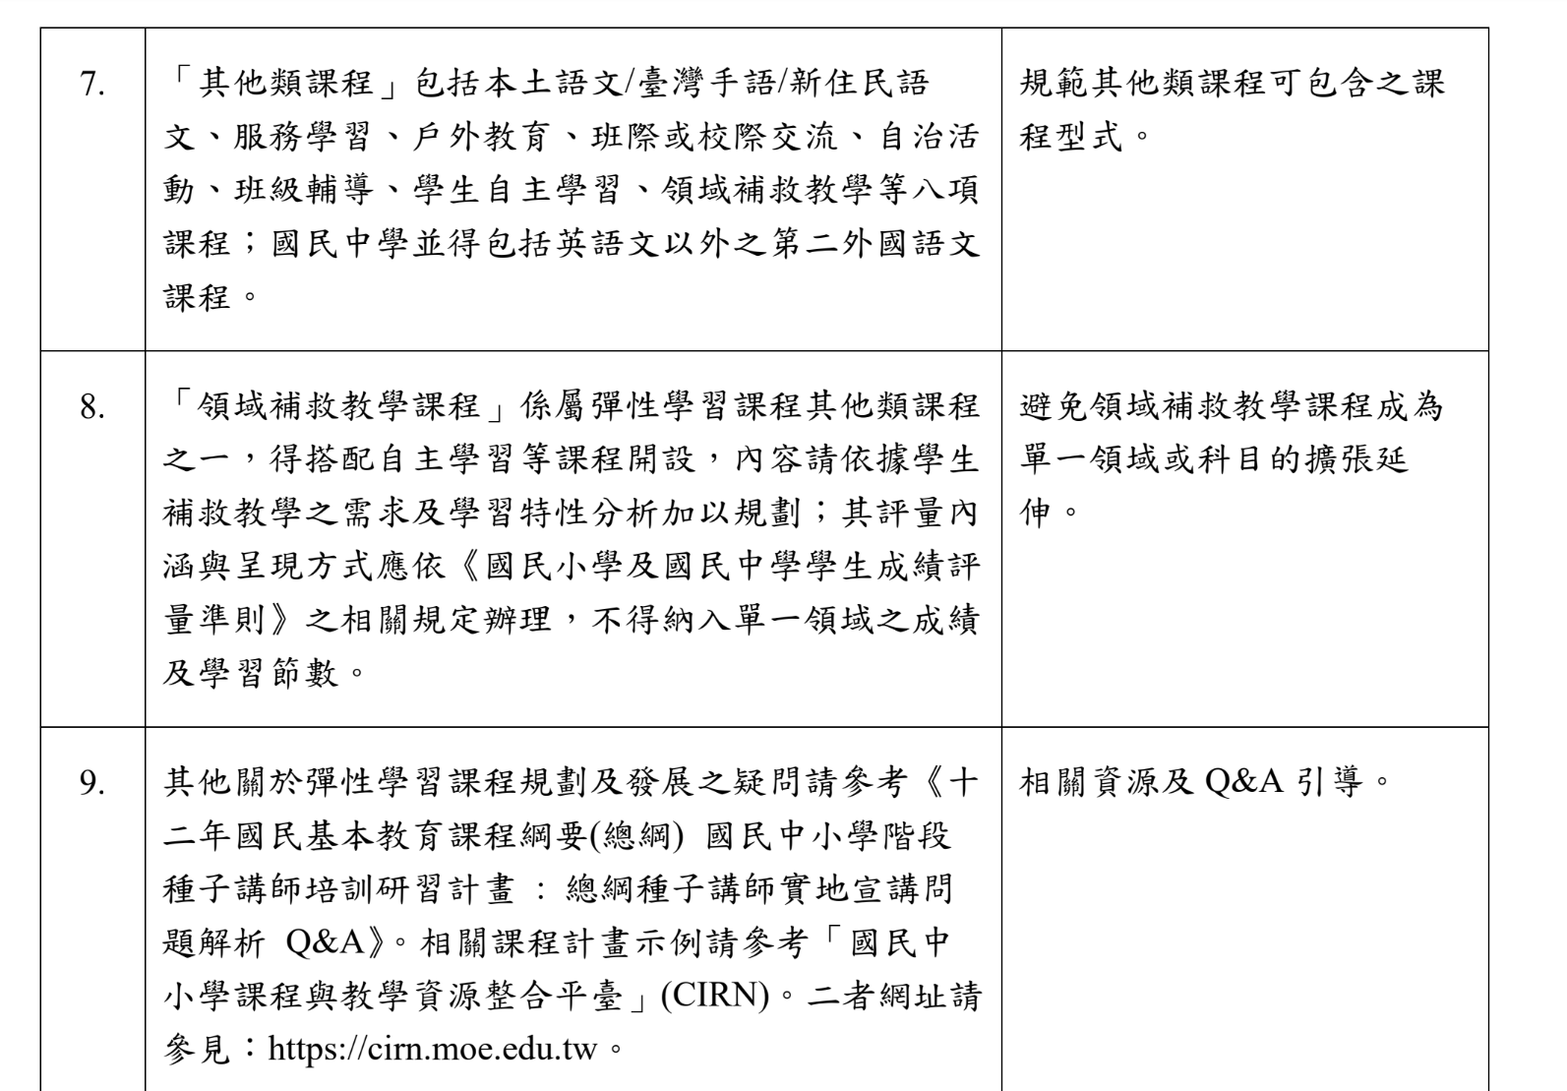

Slide 9
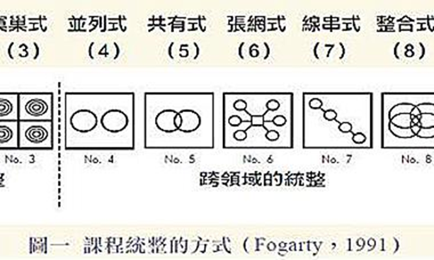
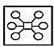
跨領域統整的方式
主要目標: 連結各學科的關連性

Slide 10
以永建國小英語實施彈性課程規劃為例
--------學校特色:環境教育
年段 | 場域 | 植物/食物 | 動物
一年級 | 校園 | 校園大樹 | 校園動物
二年級 |  | 種子大發現 | 昆蟲
三年級 | 馬明潭 、社區 | 飲食紅綠燈 | 螢火蟲
四年級 |  | 田園樂 | 青蛙
五年級 | 台灣、 國際 | 食物碳足跡 | 台灣原生種
六年級 |  | 國際用餐禮儀 | 瀕臨絕種的動物
融入可以累加、重複應用的語言

Slide 11
備課步驟
01
確認主題
參考縱向主軸的發展，新課綱情境脈絡化精神
02
了解先備知識
了解要統整的各科的內容、先備經驗
與在課程架構中的位置
03
確認學習目標
參考課綱:學習表現x學習內容
04
表現任務
可以具體實作或實踐
05
教學活動設計
教學活動+教學活動+教學活動+…逐步有能力達成表現任務
06
語言鷹架
學科需要語言、溝通需要語言

Slide 12
學校有種植小田園，
你會想到什麼?
Jamboard

Slide 13
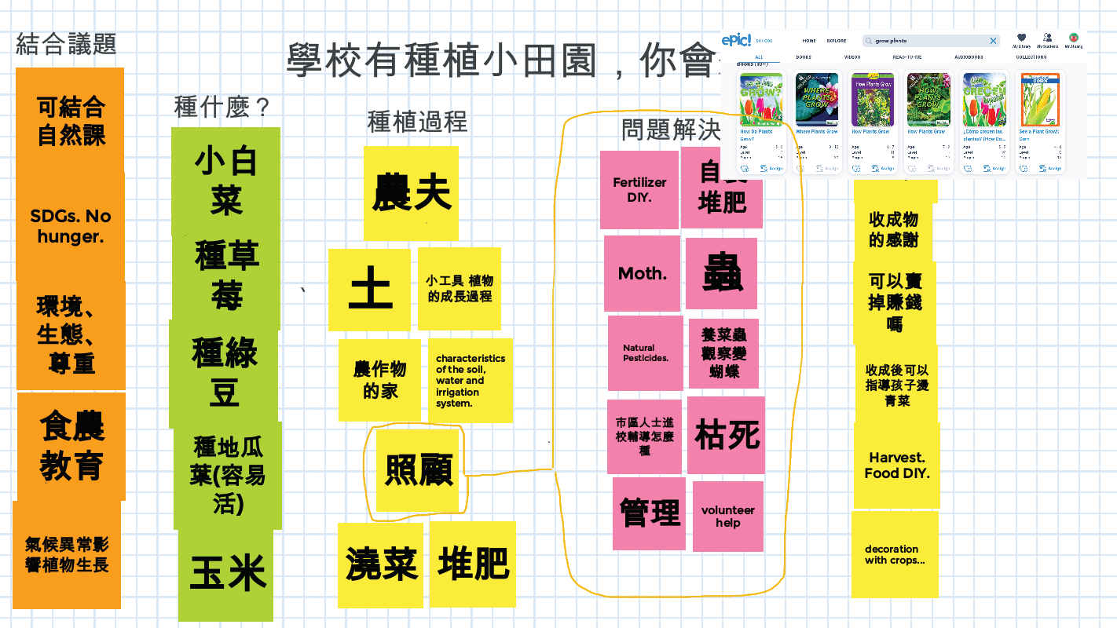

Slide 14
學校有種植小田園，你會想到什麼?
橫向有哪些領域可以連結
找領域相關內容
看縱向架構延伸
有什麼可以實作的機會?
有相關議題可以融入嗎?

Slide 15

Step 1 這個主題縱向發展的主軸
Grade 1
Grade 2
Grade 3
Grade 4
Grade 5
Grade 6
校園大樹
種子
田園趣
食物的旅程
食物紅綠燈
西餐禮儀

Slide 16
Step 1 確認主題與其他學科連結
自然領域
家政教育
植物的成長
家庭活動的參與
田園趣
校本課程
綜合活動
小田園種植
人際溝通與技巧
英語

Slide 17
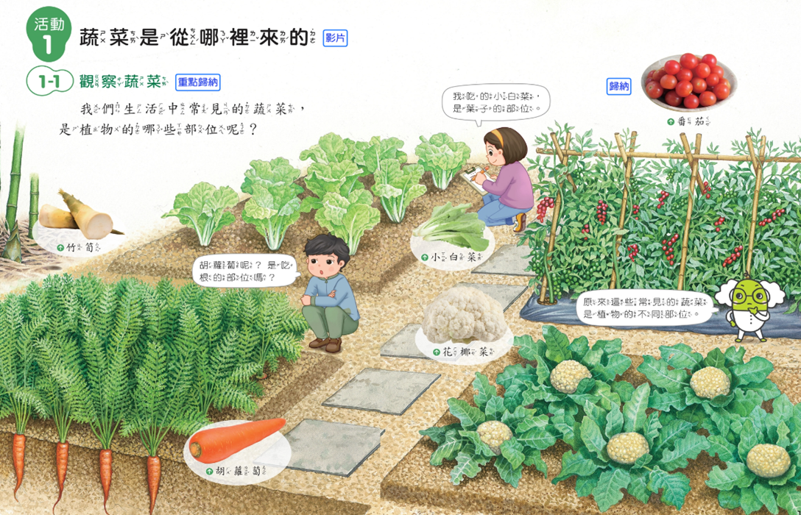
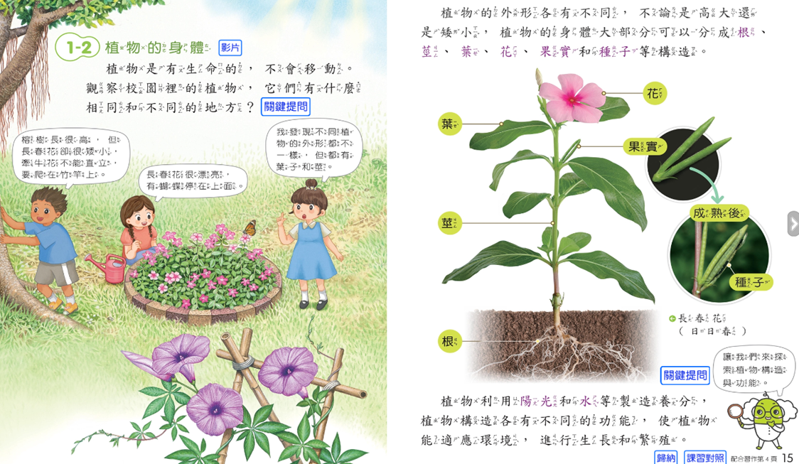
Step 2 了解相關各領域先備知識
三下自然
植物的部位與功能

Slide 18
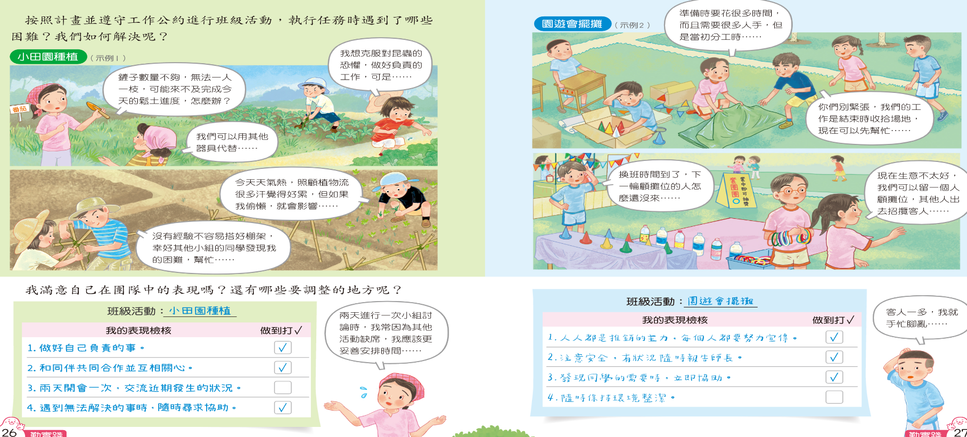
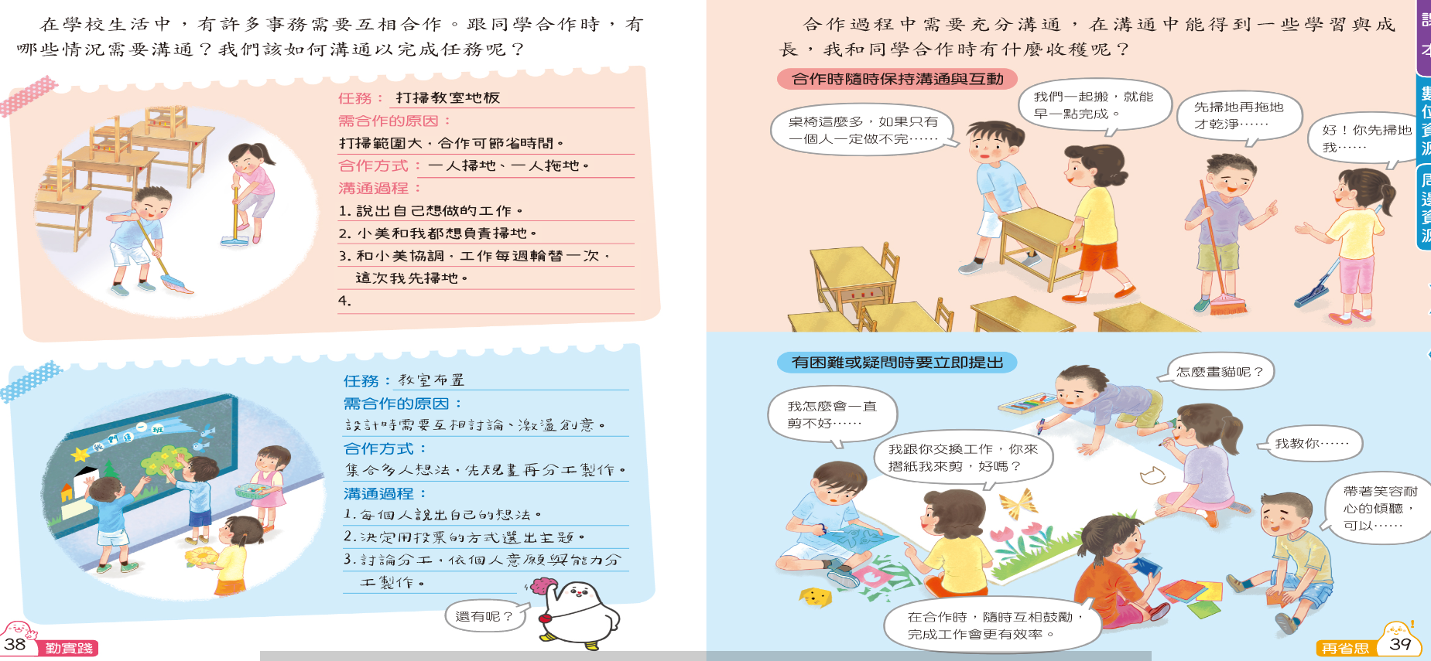
四上綜合

Slide 19
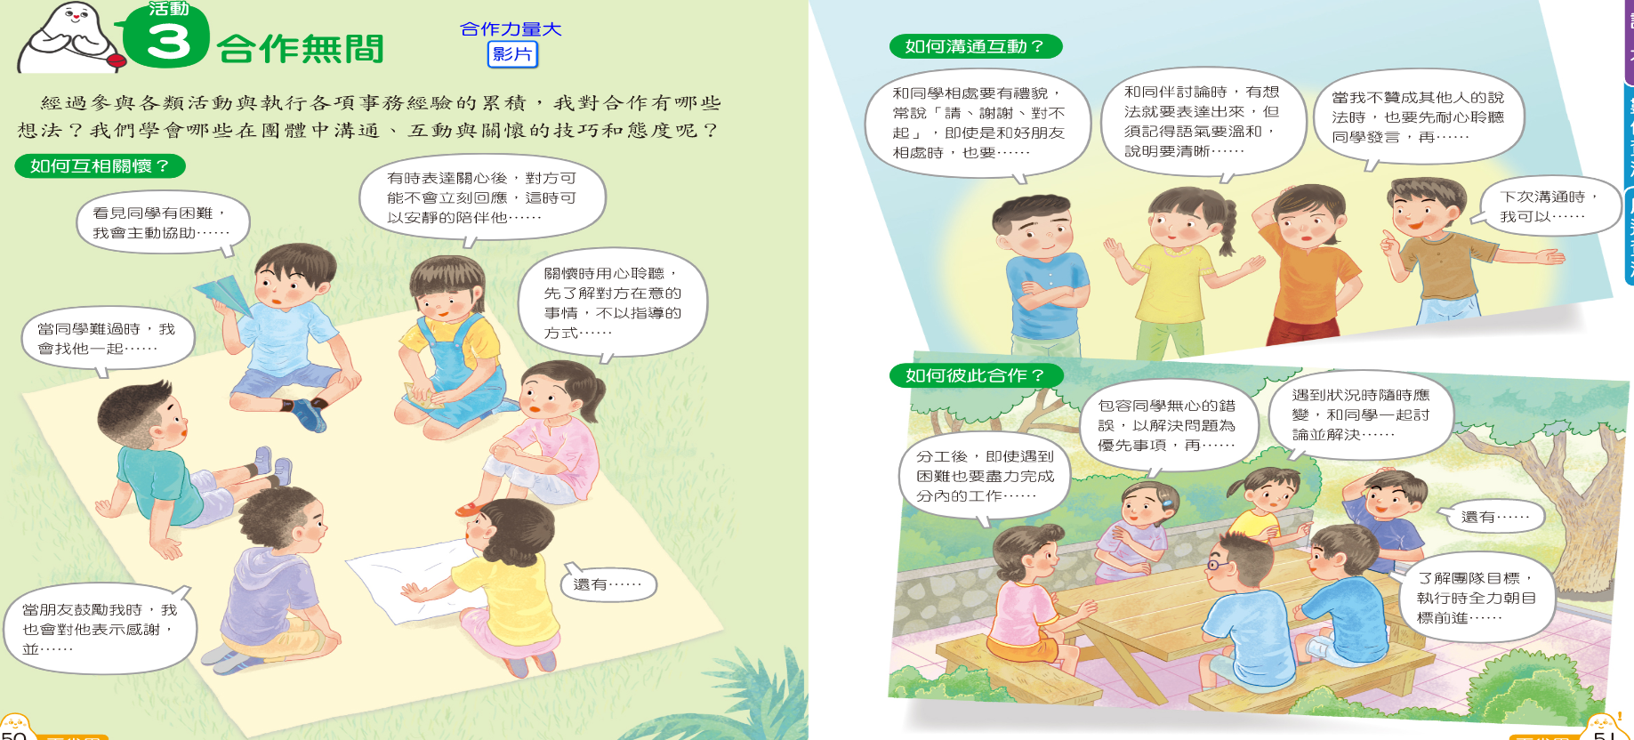
四上綜合

Slide 20
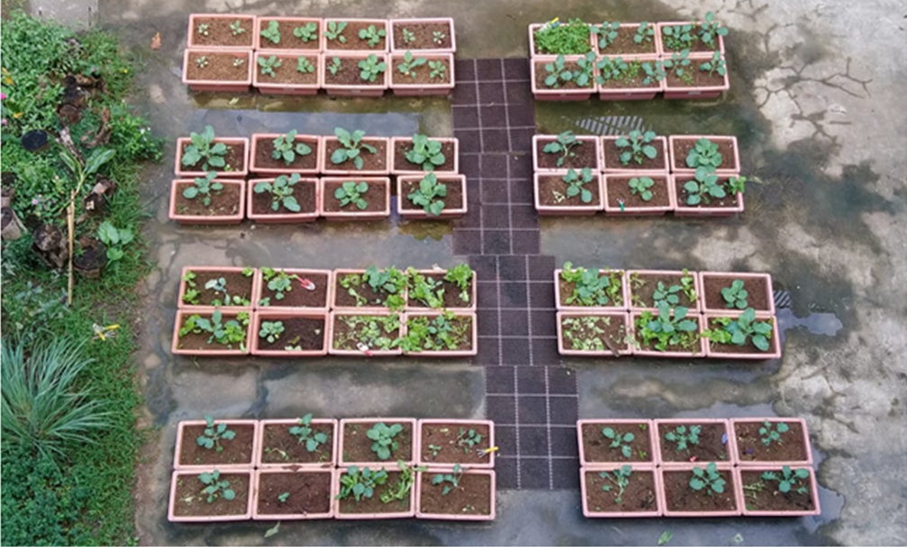
校本課程
了解孩子們種植過與即將種植的植物

Slide 21
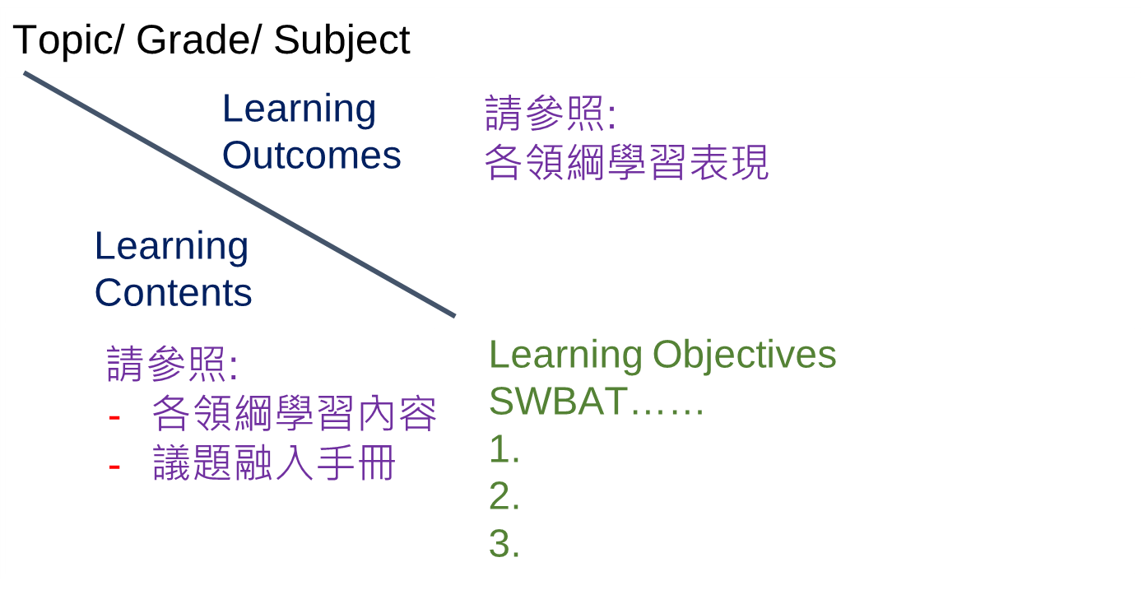
Step 3 訂學習目標

Slide 22
學習目標的特性: 具體
A learning objective ……
Students will be able to + Verb
學生能夠+動詞
(observable and measurable)

Slide 23
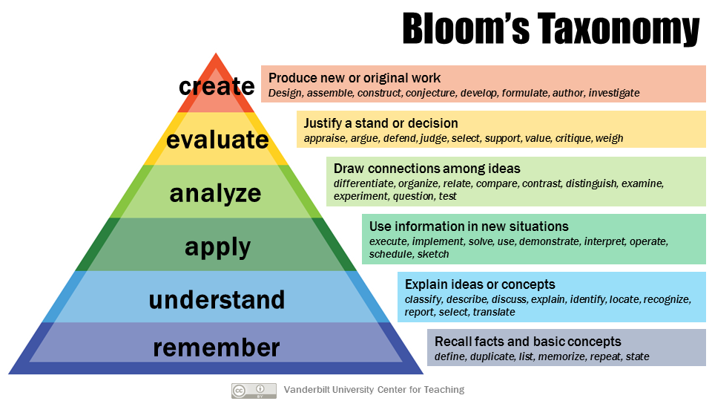
學習目標的特性: 具體
Students will be able to + Verb
學生能夠+動詞
Avoid: Understand
Know
Learn
Appreciate
Think about

Slide 24
參考各領域的課綱
學習表現
自INb-Ⅱ-6 常見植物的外部形態主要由根、莖、葉、花、果實及種子所組成。
綜2a-II-1 覺察自己的人際溝通方式，展現合宜的互動與溝通態度和技巧。
學習內容
自tc-Ⅱ-1 能簡單分辨或分類所觀察到的自然科學現象。
自ai-Ⅱ-3 透過動手實作，享受以成品來表現自己構想的樂趣。
綜Ba-II-1 自我表達的適切性。
綜Ba-II-3人際溝通的態度與技巧。
議題融入
家 E11 養成良好家庭生活習慣，熟悉家務技巧，並參與家務工作。

Slide 25
Step 3 訂學習目標
自INb-Ⅱ-6 常見植物的外部形態主要由根、莖、葉、花、果實及種子所組成。
綜2a-II-1 覺察自己的人際溝通方式，展現合宜的互動與溝通態度和技巧。
自tc-Ⅱ-1 能簡單分辨或分類所觀察到的自然科學現象。
自ai-Ⅱ-3 透過動手實作，享受以成品來表現自己構想的樂趣。
綜Ba-II-3人際溝通的態度與技巧。
家 E11 養成良好家庭生活習慣，熟悉家務技巧，並參與家務工作。
1.能說出植物不同部位的功能。
2.能依食用部位分類常見蔬菜。
3.能討論常見蔬菜的料理方式。
4.能製作並實作自己的蔬菜食譜。

Slide 26
根據學習目標訂表現任務
學習目標
1.能說出植物不同部位的功能。
2.依食用部位分類常見蔬菜。
3.能討論常見蔬菜的料理方式。
4.能製作並實作自己的蔬菜食譜。
Step 4 表現任務

Slide 27

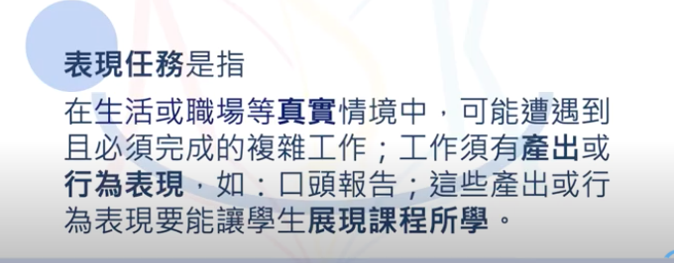
什麼是表現任務?
取自學拓Learning IMAginaries：https://youtu.be/DoUwfB5GX-c

Slide 28
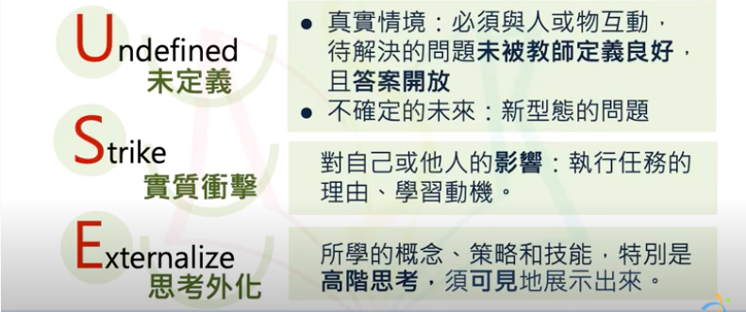
表現任務的特性
取自學拓Learning IMAginaries：https://youtu.be/DoUwfB5GX-c

Slide 29
表現任務的示例
•以三年級綜合-小主人小客人 單元為例
•主題: 招待客人要準備的事物
•目標: 學生能準備招待客人的food, drink, party games
•方式: 製作小組負責事項海報及問候語演練
•情境: 期末Thank you party，各組負責招待參與貴賓

Slide 30
Step 4 表現任務
學習目標
1.能說出植物不同部位的功能。
2.依食用部位分類常見蔬菜。
3.能討論常見蔬菜的料理方式。
4.能製作並實作自己的蔬菜食譜。
•主題:
•目標:
•方式:
•情境:

Slide 31
Step 4 表現任務
•主題: 中年級彈性學習課程田園樂
•目標: 學生能分辨作物的食用部位，用自己的作物做出料理。
•方式: 製作小組簡易食譜
•情境: 期末小組實作料理

Slide 32
Step 5 教學活動設計
Activity 1
確定學習目標、表現任務後，
可以透過哪些學習活動來
幫助達成呢?
Activity 2
Activity 3
Task

Slide 33
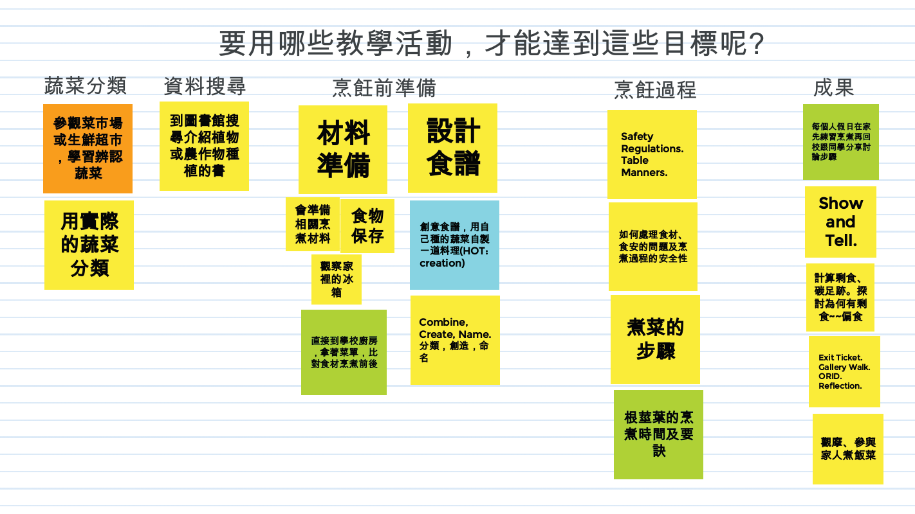

Slide 34
表現任務與教學活動
以三年級綜合-小主人小客人 單元為例
Activity 1: party food preparation
Activity 2: invitation card making
Activity 3: make a poster
Activity 4: party games
Task: Thank you party

Slide 35
Step 5 教學活動設計
學習目標
1.能說出植物不同部位的功能。
2.依食用部位分類常見蔬菜。
3.能討論常見蔬菜的料理方式。
4.能製作並實作自己的蔬菜食譜。
要用哪些教學活動，
才能達到這些目標呢?
Jamboard

Slide 36
Step 5 教學活動設計
Activity 1: Functions and parts of the plant
Activity 2:Observe and discuss “Which part do we eat?”
Activity 3: How would you like to eat the
vegetables we grow?
Activity 4: Make a recipe
Task: Make a recipe and cook!

Slide 37
Rubrics
 | 能說出植物不同部位的功能。 | 能依食用部位分類常見蔬菜。 | 能寫出簡易的英語食譜。 | 能正確說出簡易食譜的步驟。 | 能遵守安全規定烹調出食物。
Excellent | 能說出根莖葉花等4種不同部位的功能 | 能將7~8種蔬菜依食用部位正確分類 | 英語食譜的4個步驟用字完全正確 | 能獨立以英語說出完整的食譜步驟
Good | 能說出根莖葉花等2~3種不同部位的功能 | 能將5~6種蔬菜正確依食用部位正確分類 | 英語食譜的2~3個步驟用字正確 | 在老師指導下，能以英語說出大部分的食譜步驟
Fair | 能說出根莖葉花等1種不同部位的功能 | 能將1~4種蔬菜正確依食用部位正確分類 | 英語食譜的1個步驟用字正確 | 能覆誦老師或同學的句子說出英語的食譜步驟

Slide 38
Step 6 語言鷹架
彈性學習課程語言的選擇:
Reduce 減少艱深困難的詞彙，不要有太多子句、
Keep it simple.
Reuse 在不同活動中重複使用
重複使用英語領域內學過的句型
Recycle 回收以前相關主題學過的語言再利用或延伸

Slide 39
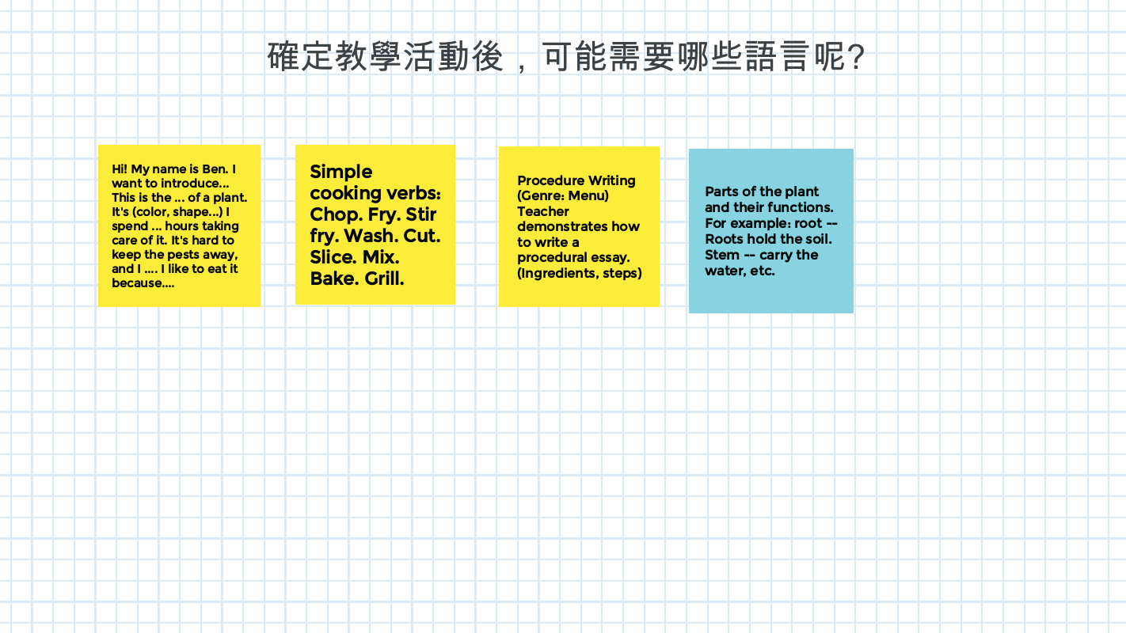

Slide 40
Language of learning (Analyze) 與學科相關學生需要 知道的知識語言 | roots, stem, fruit, flower, cabbage, broccoli, spinach….等蔬菜名稱 wash, cut, add, cook
Language for learning (Add) 學生完成學習活動需要 的溝通語言 | This is ___________. We eat the __________. This is our _________ recipe. Step 1,2, 3….
Language through leaning (Apply) 學生產出、應用學習到 可螺旋式使用的語言 | Watch carefully. Stay with your group. Be careful. Watch out. Turn on/ off…..

Slide 41
Thanks!
Do you have any questions?
Have a nice weekend!
Please keep this slide for the attribution

Slide 42




國立臺中教育大學英語學系 | 國小雙語教學教師社群基地計畫
參與本次共備教師名冊
臺中市東 區大智國小 施冠宇組長
臺中市龍井區龍海國小 王梅華主任
臺中市西 區忠孝國小 朱怡苹老師
臺中市南屯區惠文國小 盧炳仁老師
臺中市南屯區惠文國小 王景萱老師
雲林縣斗六市雲林國小 文湘娥老師
彰化縣員林市員林國小 吳慧忻老師
臺中市北屯區廍子國小 許孆尹老師
臺中市太平區太平國小 林慧寧老師
臺南市永康區五王國小 張智惠老師
新北市樹林區文林國小 陳思婷老師
彰化縣大村鄉大村國小 張雅茹老師
雲林縣元長鄉新生國小 廖姿惠老師
南投縣名間鄉弓鞋國小 柯佩華老師
國立清華大學附設實小 莊惠涓老師
臺中市和平區中坑國小 劉素玉老師
臺中市龍井區龍津國小 薛淑芬老師
臺中市南屯區永春國小 吳靜怡老師
臺中市太平區新高國小 黃祺淳老師
臺中市清水區大秀國小 陳瑞敬老師
南投縣南投市康壽國小 李韶齡主任

